Slide 1

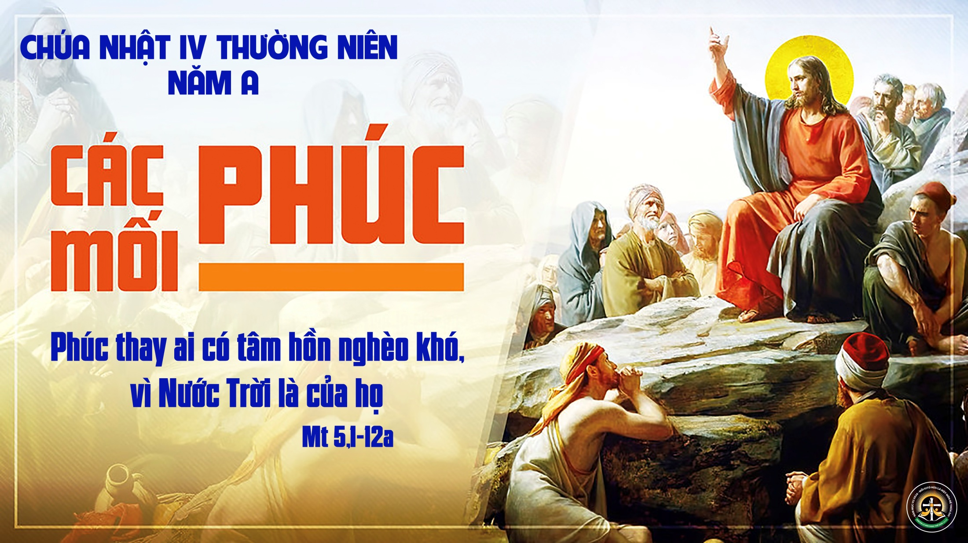

Slide 2
Ca nhập lễ Lên Đền Thánh Lm. Thành Tâm

Slide 3
Đk: Từ muôn phương ta về đây sánh vai lên đường, đường đưa ta đi lên đền Chúa ta. Lòng hân hoan ta hòa chung tiếng hát nhịp nhàng, vui hát mừng danh Chúa cứu độ ta.

Slide 4
**: Tiến tiến bước lên đền, đền thánh của Người. Cất tiếng hát vui lên dân thánh của Người. Tiến, tiến bước loan truyền hồng ân Thiên Chúa Trời. Ta hát mừng tình thiên thu Chúa ta.

Slide 5
Tk1: Vui mừng khi người ta bảo tôi: ta về thăm nhà Cha chúng ta, một ngày trong nhà Cha dấu yêu, sướng vui thay hơn trăm ngày ở xa quê nhà.

Slide 6
Đk: Từ muôn phương ta về đây sánh vai lên đường, đường đưa ta đi lên đền Chúa ta. Lòng hân hoan ta hòa chung tiếng hát nhịp nhàng, vui hát mừng danh Chúa cứu độ ta.

Slide 7
**: Tiến tiến bước lên đền, đền thánh của Người. Cất tiếng hát vui lên dân thánh của Người. Tiến, tiến bước loan truyền hồng ân Thiên Chúa Trời. Ta hát mừng tình thiên thu Chúa ta.

Slide 8
Tk2: Như ngày nào đoàn dân Chúa xưa, băng rừng sâu vượt qua biển khơi, lên đường đi hành hương thánh đô, chúng ta đi, đi lên đền Chúa ta thân yêu.

Slide 9
Đk: Từ muôn phương ta về đây sánh vai lên đường, đường đưa ta đi lên đền Chúa ta. Lòng hân hoan ta hòa chung tiếng hát nhịp nhàng, vui hát mừng danh Chúa cứu độ ta.

Slide 10
**: Tiến tiến bước lên đền, đền thánh của Người. Cất tiếng hát vui lên dân thánh của Người. Tiến, tiến bước loan truyền hồng ân Thiên Chúa Trời. Ta hát mừng tình thiên thu Chúa ta.

Slide 12
KINH VINH DANH
Ca Lên Đi 2

Slide 13
Chủ tế: Vinh danh Thiên Chúa trên các tầng trời.
Cộng đoàn: Và bình an dưới thế, bình an dưới thế cho người thiện tâm.

Slide 14
Chúng con ca ngợi Chúa.
Chúng con chúc tụng Chúa.
Chúng con thờ lạy Chúa.
Chúng con tôn vinh Chúa.

Slide 15
Chúng con cảm tạ Chúa vì vinh quang cao cả Chúa.
Lạy Chúa là Thiên Chúa, là Vua trên trời, là Chúa Cha toàn năng.

Slide 16
Lạy Con Một Thiên Chúa Chúa Giê-su Ki-tô.
Lạy Chúa là Thiên Chúa, là Chiên Thiên Chúa, là Con Đức Chúa Cha.

Slide 17
Chúa xoá tội trần gian, xin thương, xin thương, xin thương xót chúng con.
Chúa xoá tội trần gian, xin nhận lời chúng con cầu khẩn.

Slide 18
Chúa ngự bên hữu Đức Chúa Cha, xin thương, xin thương, xin thương xót chúng con.

Slide 19
Vì lạy Chúa Giê-su Ki-tô, chỉ có Chúa là Đấng Thánh, chỉ có Chúa là Chúa, chỉ có Chúa là Đấng Tối Cao, cùng Đức Chúa Thánh Thần trong vinh quang Đức Chúa Cha. A-men. A-men.

Slide 20
KINH VINH DANH

Slide 21
Chủ tế: Vinh danh Thiên Chúa trên các tầng trời. A+B: Và bình an dưới thế cho người thiện tâm.

Slide 22
A: Chúng con ca ngợi Chúa.
B: Chúng con chúc tụng Chúa. A: Chúng con thờ lạy Chúa.
B: Chúng con tôn vinh Chúa.

Slide 23
A: Chúng con cảm tạ Chúa vì vinh quang cao cả Chúa.
B: Lạy Chúa là Thiên Chúa, là Vua trên trời, là Chúa Cha toàn năng.

Slide 24
A: Lạy con một Thiên Chúa, Chúa Giêsu Kitô.
B: Lạy Chúa là Thiên Chúa, là Chiên Thiên Chúa là Con Đức Chúa Cha.

Slide 25
A: Chúa xóa tội trần gian, xin thương xót chúng con.
B: Chúa xóa tội trần gian, xin nhậm lời chúng con cầu khẩn.

Slide 26
A: Chúa ngự bên hữu Đức Chúa Cha, xin thương xót chúng con.
B: Vì lạy Chúa Giêsu Kitô, chỉ có Chúa là Đấng Thánh.

Slide 27
Chỉ có Chúa là Chúa, chỉ có Chúa là đấng tối cao.
A+B: Cùng Đức Chúa Thánh Thần trong vinh quang Đức Chúa Cha.
Amen.

Slide 29
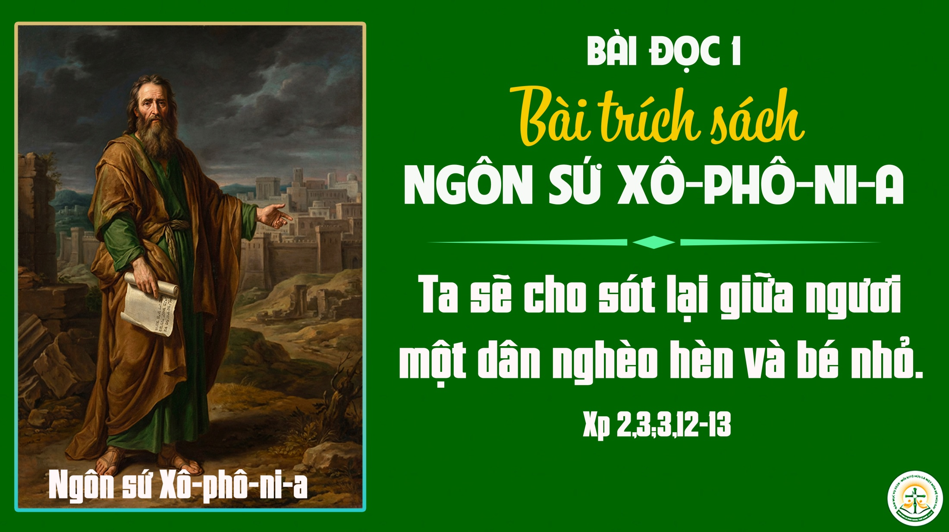

Slide 30
Thánh Vịnh 145 Kim Long (3 câu)

Slide 31
Đk: Phúc cho ai, được Chúa Trời nhà Gia-cóp hộ phù.

Slide 32
Tk1: Ngài minh xét những ai bị ức oan, kẻ tù tội ra tay cứu độ liền. Ngài cũng thương ban lương thực mà nuôi kẻ khó nghèo.

Slide 33
Đk: Phúc cho ai, được Chúa Trời nhà Gia-cóp hộ phù.

Slide 34
Tk2: Ngài mở mắt những kẻ bị tối đui, kẻ bị dìm ra tay Chúa vực dậy. Và Chúa yêu thương những người hằng luôn sống chính trực. Ngài cũng không quên bang trợ kiều dân nấp bóng Ngài.

Slide 35
Đk: Phúc cho ai, được Chúa Trời nhà Gia-cóp hộ phù.

Slide 36
Tk3: Mọi mưu tính ác nhân Ngài phá tan. Chúa độ trì cô nhi với quả phụ. Ngài nắm trong tay vương quyền ngàn muôn kiếp vững bền. Này hỡi Si-on, Chúa Trời là Vua thống lãnh hoài.

Slide 37
Đk: Phúc cho ai, được Chúa Trời nhà Gia-cóp hộ phù.

Slide 38


Slide 39
Alleluia-Alleluia: Anh em hãy vui mừng hân hoan, vì phần thưởng của anh em sẽ trọng đại trên trời. Alleluia.

Slide 40
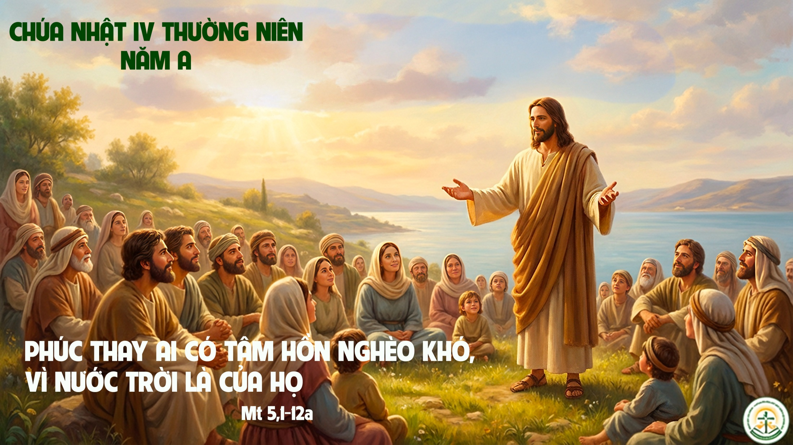

Slide 41
KINH TIN KÍNH

Slide 42
Tôi tin kính một Thiên Chúa là Cha toàn năng, Đấng tạo thành trời đất, muôn vật hữu hình và vô hình.

Slide 43
Tôi tin kính một Chúa Giêsu Kitô, Con Một Thiên Chúa, Sinh bởi Đức Chúa Cha từ trước muôn đời.

Slide 44
Người là Thiên Chúa bởi Thiên Chúa, Ánh Sáng bởi Ánh Sáng, Thiên Chúa thật bởi Thiên Chúa thật,

Slide 45
được sinh ra mà không phải được tạo thành, đồng bản thể với Đức Chúa Cha: nhờ Người mà muôn vật được tạo thành.

Slide 46
Vì loài người chúng ta và để cứu độ chúng ta, Người đã từ trời xuống thế.

Slide 47
Bởi phép Đức Chúa Thánh Thần, Người đã nhập thể trong lòng Trinh Nữ Maria, và đã làm người.

Slide 48
Người chịu đóng đinh vào thập giá vì chúng ta, thời quan Phongxiô Philatô; Người chịu khổ hình và mai táng, ngày thứ ba Người sống lại như lời Thánh Kinh.

Slide 49
Người lên trời, ngự bên hữu Đức Chúa Cha, và Người sẽ lại đến trong vinh quang để phán xét kẻ sống và kẻ chết, Nước Người sẽ không bao giờ cùng.

Slide 50
Tôi tin kính Đức Chúa Thánh Thần là Thiên Chúa và là Đấng ban sự sống, Người bởi Đức Chúa Cha và Đức Chúa Con mà ra,

Slide 51
Người được phụng thờ và tôn vinh cùng với Đức Chúa Cha và Đức Chúa Con: Người đã dùng các tiên tri mà phán dạy.

Slide 52
Tôi tin Hội Thánh duy nhất thánh thiện công giáo và tông truyền.

Slide 53
Tôi tuyên xưng có một Phép Rửa để tha tội. Tôi trông đợi kẻ chết sống lại và sự sống đời sau. Amen.

Slide 54


Slide 55
Ca Dâng Lễ Dâng Niềm Cảm Mến Phanxico

Slide 56
Tk1: Như dòng nến trôi trên bàn thờ, tâm hồn con lâng lâng niềm cảm mến vô bờ. Xin tiến dâng đây con tim ươm bao ước vọng. Hằng muốn sắt son một đời mến yêu.

Slide 57
Đk: Kính tiến Chúa tình yêu bao nhiêu mà có gì. Xin hãy thánh hóa lòng con. Tình yêu mới bước tới ngày mai.

Slide 58
Tk2: Bao ngày tháng xuôi theo giòng đời, tâm hồn con lênh đênh tìm hạnh phúc mong chờ. Xin Chúa thương khi con đây trông mong đến Ngài. Là núi đá che chở người tháng năm.

Slide 59
Đk: Kính tiến Chúa tình yêu bao nhiêu mà có gì. Xin hãy thánh hóa lòng con. Tình yêu mới bước tới ngày mai.

Slide 60
Tk3: Như giọt nước tan trong rượu lành, tâm hồn con hân hoan hòa nhịp với muôn người. Xin Chúa thương cho muôn nơi an vui thái bình. Tình Chúa thắm trong cuộc đời ước mơ.

Slide 61
Đk: Kính tiến Chúa tình yêu bao nhiêu mà có gì. Xin hãy thánh hóa lòng con. Tình yêu mới bước tới ngày mai.

Slide 64
Ca Nguyện Hiệp Lễ Tám Mối Phúc La Thập Tự

Slide 65
Đk: Phúc cho những ai có tinh thần nghèo khó Vì Nước Trời là của họ

Slide 66
Tk1: Thật là hạnh phúc biết bao. Cho ai sống vui hiền hòa. Khiêm nhu kết giao hiền lành. Gia nghiệp là nơi Nước Trời.

Slide 67
Đk: Phúc cho những ai có tinh thần nghèo khó Vì Nước Trời là của họ

Slide 68
Tk2: Thật là hạnh phúc biết bao, Cho ai khóc lo buồn sầu. Bao đêm khóc than nguyện cầu. Sẽ được Ngài thương ủi an.

Slide 69
Đk: Phúc cho những ai có tinh thần nghèo khó Vì Nước Trời là của họ

Slide 70
Tk3: Thật là hạnh phúc biết bao, Cho ai suốt cả cuộc đời. Luôn công chính trong Lời Ngài. Sẽ được Ngài cho thỏa lòng.

Slide 71
Đk: Phúc cho những ai có tinh thần nghèo khó Vì Nước Trời là của họ

Slide 72
Tk4: Thật là hạnh phúc biết bao. Cho ai xót thương mọi người. Thông chia nỗi đau từng ngày. Sẽ được Ngài luôn xót thương.

Slide 73
Đk: Phúc cho những ai có tinh thần nghèo khó Vì Nước Trời là của họ

Slide 74
Tk5: Thật là hạnh phúc biết bao tâm can trắng trong thật lòng. Mai đây sẽ vui được nhìn nhan Ngài, ở nơi Nước Trời.

Slide 75
Đk: Phúc cho những ai có tinh thần nghèo khó Vì Nước Trời là của họ

Slide 76
Tk6: Thật là hạnh phúc biết bao. Cho ai kết xây hòa bình. Cho ai nắm tay hòa mình. Sẽ gọi là con của Ngài.

Slide 77
Đk: Phúc cho những ai có tinh thần nghèo khó Vì Nước Trời là của họ

Slide 78
Tk7: Thật là hạnh phúc biết bao. Cho ai sống trong nhục mạ. Lo danh Chúa nên tàn tạ. Sẽ được phần nơi Nước Trời.

Slide 79
Đk: Phúc cho những ai có tinh thần nghèo khó Vì Nước Trời là của họ

Slide 80
Tk8: Thật là hạnh phúc biết bao tâm can trắng trong thật lòng. Mai đây sẽ vui được nhìn nhan Ngài, ở nơi Nước Trời.

Slide 81
Đk: Phúc cho những ai có tinh thần nghèo khó Vì Nước Trời là của họ

Slide 83
Ca Kết Lễ Thắp Sáng Trong Con Trầm Hương

Slide 84
Đk: Thắp sáng lên trong con tình yêu Chúa. Thắp sáng lên trong con tình tuyệt vời.

Slide 85
Tk1: Để con hân hoan đem tin yêu đi về muôn lối. Tựa như mưa tuôn, mưa hồng ân Chúa trên trần đời.

Slide 86
Đk: Thắp sáng lên trong con tình yêu Chúa. Thắp sáng lên trong con tình tuyệt vời.

Slide 87
Tk2: Để con say mê tim reo vang rộn ràng đi tới. Niềm tin cao dâng, ôi niềm tin thánh ân tuyệt vời.

Slide 88
Đk: Thắp sáng lên trong con tình yêu Chúa. Thắp sáng lên trong con tình tuyệt vời.

Slide 89
Tk3: Trần gian hôm nay ôi bao nhiêu mây mờ giăng lối. Tựa như cơn mê, tâm hồn con quá xa tình Người.

Slide 90
Đk: Thắp sáng lên trong con tình yêu Chúa. Thắp sáng lên trong con tình tuyệt vời.

Slide 91
Tk4: Rồi hôm mai đây khi lâm nguy con thuyền tan vỡ. Hồn con chơi vơi, xin tình thương Chúa luôn hộ phù.

Slide 92
Đk: Thắp sáng lên trong con tình yêu Chúa. Thắp sáng lên trong con tình tuyệt vời.

